Slide 1
IEEE 802.11 MAC protocol & Performance Analysis
2019년 09월 20일
Go, Ha-Na
20175301@hallym.ac.kr

Slide 2
Contents
Introduction
Distributed Coordination Function
Performance Analysis

Slide 3
Introduction
IEEE 802.11
  Wireless Local Area Network (WLAN)을 위한 표준 기술
  Medium access control (MAC)과 Physical layer (PHY)를 표준화
  흔히 무선 랜, Wi-Fi 라고 부르는 무선 근거리 통신망을 위한 컴퓨터 무선 네트워크 표준기술
IEEE 802.11 MAC
  여러 단말이 공유 매체를 사용할 때 단말 간 충돌 및 경합 발생을 제어하며 매체 사용에 대한 조율
  IEEE 802.11 MAC은 DCF와 PCF로 구성
    Distributed coordination function (DCF): default
      Random Access기법 CSMA/CA를 통한 Access control
    Point coordination function (PCF): optional
      Controller가 station들의 전송 순서를 scheduling하는 Centralized MAC protocol

Slide 4
Distributed Coordination Function (DCF)
DCF
  802.11 프로토콜에서 매체에 접근하기 위한 기본 메커니즘
  CSMA/CA (Carrier Sense Multiple Access / Collision Avoidance)를 사용하여 무선기기 간 매체공유를 가능하게 함
CSMA/CA (Carrier Sense Multiple Access / Collision Avoidance)
  두 개 이상의 Station이 하나의 매체를 통해 동시에 전송을 시작하는 경우 충돌(Collision) 발생
  Wireless network에서는 Collision Detection이 불가능하기 때문에, Collision을 사전에 회피하는 기법(CSMA/CA) 사용

Slide 5
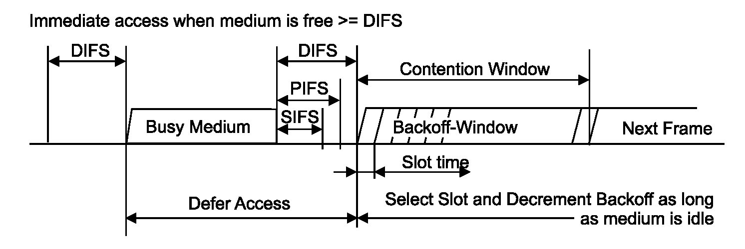
Distributed Coordination Function (DCF)
CSMA/CA 동작 순서
    일정 시간(IFS) 대기
    채널의 Idle 여부 확인
    매체를 접근을 위한 경쟁
    패킷 전송 (충돌 발생시 1번부터 반복)
①
①
②
③
④

Slide 6
Distributed Coordination Function (DCF)
Interframe Space (IFS)
  Busy 상태의 medium이 idle 상태라고 변화했다는 판단을 하기 위해서 프레임 사이에 두는 시간
  우선 순위에 따라 4가지의 IFS가 정의되어 있음
SIFS (Short Interframe Space) | PIFS (PCF Interframe Space) | DIFS (DCF Interframe Space) | EIFS (Extended Interframe Space)
가장 짧은 대기지연 시간을 갖고 있기 때문에 가장 높은 우선순위를 갖는다. DCF의 경우 ① ACK frame ② CTS frame ③ 연속 전달하는 data frame 전송 전에 사용 | PCF 기능에서 사용 Point Coordinator(혹은 AP)가 채널을 점유하는 것에 다른 STA보다 우선순위를 주기 위해서 PIFS는 DIFS보다 짧고 SIFS보다는 길다. | DCF를 통해서 medium access를 하는 STA이 Backoff time 전에 기다리게 되는 IFS | DCF를 통한 medium access 중 이전에 감지된 frame이 오류가 있다면 DIFS가 아닌 좀 더 긴 EIFS동안 대기한다. Frame의 error가 감지 되었더라도 실제 수신 목표가 되는 STA에서 문제없이 수신한 경우에 보내는 ACK를 보장하기 위한 시간이다

Slide 7
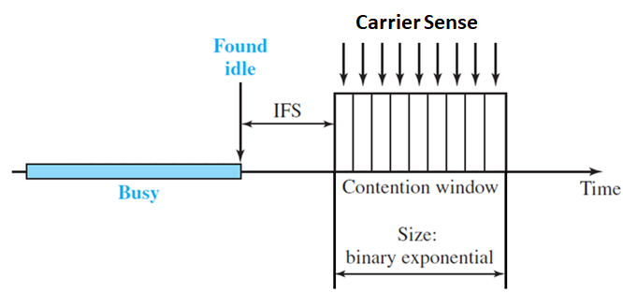
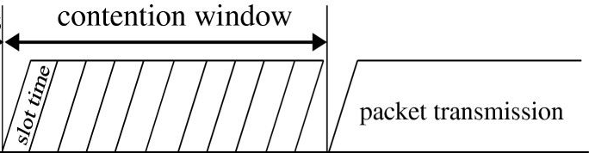
Distributed Coordination Function (DCF)
Random Backoff Time
  Contention Window (CW)
    하나의 CW는 slot time단위로 표현
    Station은 임의의 slot을 선택하고, 각 slot time마다 CS를 수행함
      Carrier Sensing (CS): 채널이 사용 중인지 아닌지를 감지
    CS를 한번 수행했을 때
      Busy 상태 - Backoff 값을 유지함
      Idle 상태 - Backoff 값을 하나 감소시킴

Slide 8
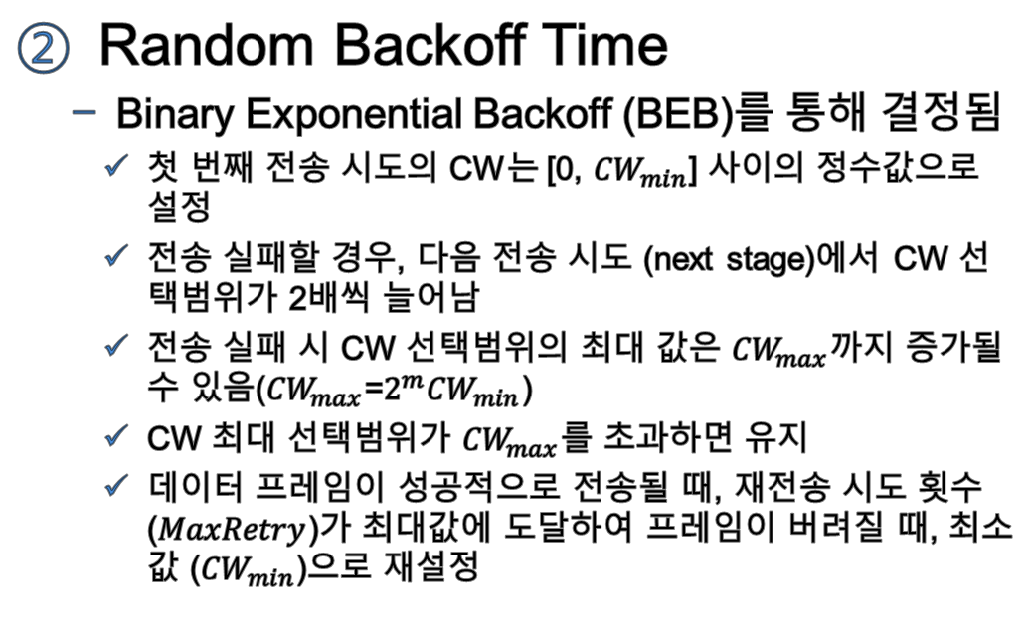


Distributed Coordination Function (DCF)
${CW}_{max}$ 유지
Random Backoff Time
  Binary Exponential Backoff (BEB)를 통해 결정됨
    첫 번째 전송 시도의 CW는 [0, ${CW}_{min}$] 사이의 정수값으로 설정
    전송 실패할 경우, 다음 전송 시도 (next stage)에서 CW 선택범위가 2배씩 늘어남
    전송 실패 시 CW 선택범위의 최대 값은 ${CW}_{max}$까지 증가될 수 있음(${CW}_{max}$=$2^{m}{CW}_{min}$)
    CW 최대 선택범위가 ${CW}_{max}$를 초과하면 유지
    데이터 프레임이 성공적으로 전송될 때, 재전송 시도 횟수($MaxRetry$)가 최대값에 도달하여 프레임이 버려질 때, 최소값 (${CW}_{min}$)으로 재설정
$$2^{n}−1$$

Slide 9
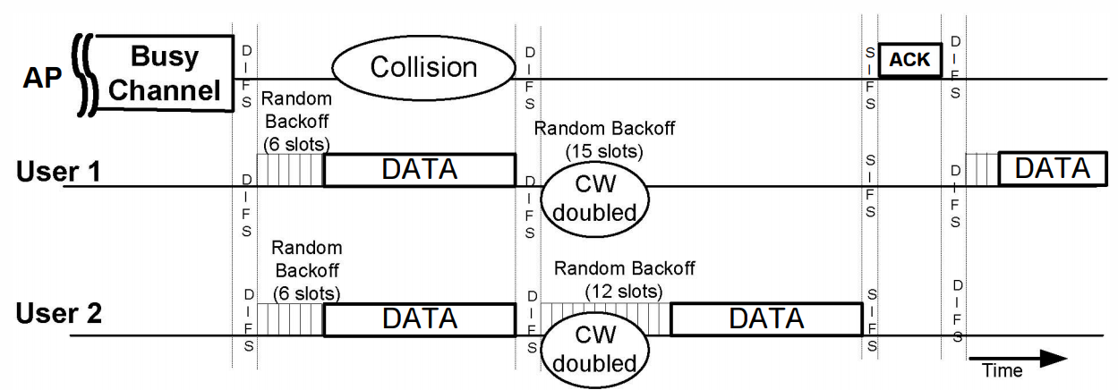
Distributed Coordination Function (DCF)
Random Backoff Time
  Example
    1번째 시도에서 CW 선택 범위: 0 ≤ CW ≤ 7
    2번째 시도에서 CW 선택 범위: 0 ≤ CW ≤ 15
전송 실패로 CW 선택 범위가 두배가 됨

Slide 10
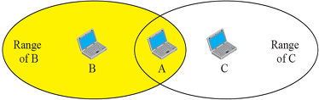
Distributed Coordination Function (DCF)
Hidden station problem
  무선 네트워크에서 자신의 전송 범위 내의 station은 보이지만 전송 밖의 station이 전송 범위 안의 station과 통신하는 것을 보지 못하는 문제
      B는 C에 의해 전송되는 신호 감지를 못함
      C는 B에 의해 전송되는 신호 감지를 못함
      B에서 A로 데이터를 전송할 때, B의 신호가 C에 전달되지 않아
      C는 A에게 전송을 시작하고 충돌 발생
      IEEE 802.11 에서는 RTS/CTS를 통해서 해결할 수 있다
B는 C범위 안에 없고, C도 B범위 안에 없기 때문에
서로의 존재를 모름
서로의 존재를 모르기 때문에
동시에 전송하면 A에서 충돌할
가능성이 있음

Slide 11
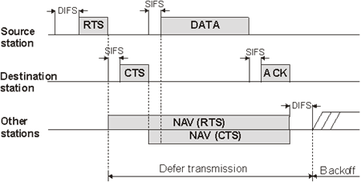
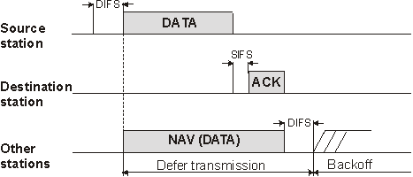
Distributed Coordination Function
RTS/CTS access
  IEEE 802.11의 전송 옵션
  4 way Handshaking (RTS-CTS-Data-ACK)
  RTS/CTS는 빠른 Collision inference와 transmission path check가 가능한 것이 장점
  Hidden station problem을 해결할 수 있지만, Exposed station problem을 발생시킴
  NAV (Network allocation vector)
    Data를 전송하는 station은 RTS/CTS 프레임 혹은 실제 Data frame의 Duration/ID field를 통해서 다른 station들에게 시간정보를 전달하고 medium사용을 예약
      일종의 매체 사용 예약 타이머 역할을 하는 값
    시간정보를 전달받은 다른 station들은 그 시간만큼 대기함
    Data frame의 길이와 ACK frame의 길이 그리고 경우에 따라서 쓰이는 IFS의 길이를 포함하여 NAV가 설정됨
  RTS: Request to Send
  CTS: Clear to Send
Basic Access Mechanism
RTS/CTS Access Mechanism

Slide 12
Distributed Coordination Function (DCF)
RTS/CTS access를 통한 Hidden station problem 해결
  B에서 A로 Date 전송을 위해서 RTS 전송
  A는 RTS를 받으면 SIFS 대기 후 B로 CTS 전송
  C는 A에서 전송한 CTS를 감지하여 NAV를 업데이트
  B는 A에서 CTS를 받으면 SIFS 대기 후 A로 Data 전송
  A에서 Data를 받으면 SIFS 대기 후 B로 ACK 전송
B
A
C

Slide 13
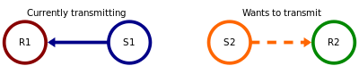
Distributed Coordination Function (DCF)
Exposed station problem
  무선 네트워크에서 자신의 전송 범위 내의 station이 다른 station의 전송 범위에 노출되어 데이터 전송을 시도할 때 서로 방해 받는 문제
  그림에서 S1이 R1으로 frame을 전송하기 위해서 Medium Reservation을 한다.
  S1이 전송하는 RTS 혹은 Directed frame을 통해서 Medium이 예약된 것을 인지한 S2는 R2로의 데이터 전송을 미룬다.
    하지만 R2는 S1의 전송범위 밖이기 때문에 S2로부터 Data를 수신 받을 수 있다.

Slide 14
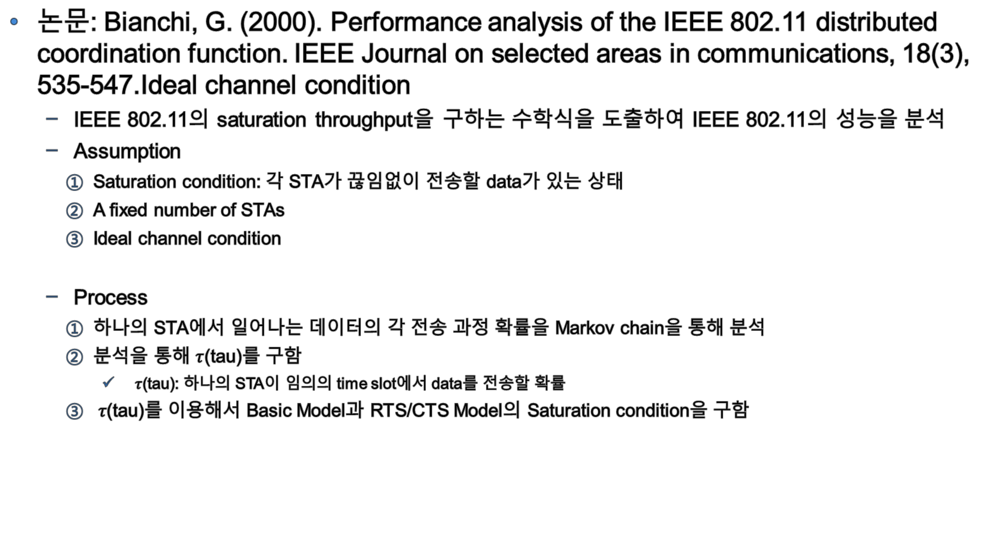
IEEE 802.11 Performance Analysis – Markov Chain
논문: Bianchi, G. (2000). Performance analysis of the IEEE 802.11 distributed coordination function. IEEE Journal on selected areas in communications, 18(3), 535-547.Ideal channel condition
  IEEE 802.11의 saturation throughput을 구하는 수학식을 도출하여 IEEE 802.11의 성능을 분석
  Assumption
    Saturation condition: 각 STA가 끊임없이 전송할 data가 있는 상태
    A fixed number of STAs
    Ideal channel condition
  Process
    하나의 STA에서 일어나는 데이터의 각 전송 과정 확률을 Markov chain을 통해 분석
    분석을 통해 $τ$(tau)를 구함
      $τ$(tau): 하나의 STA이 임의의 time slot에서 data를 전송할 확률
    $τ\text{(}\text{tau}\text{)}$를 이용해서 Basic Model과 RTS/CTS Model의 Saturation condition을 구함

Slide 15
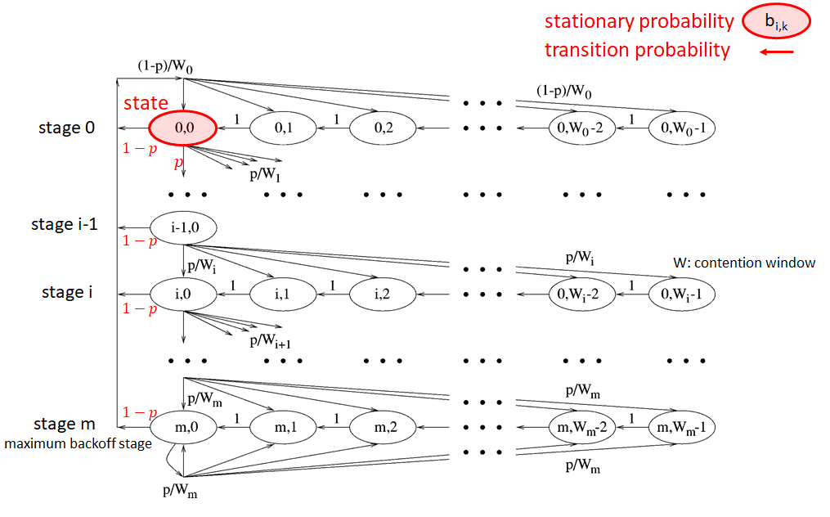
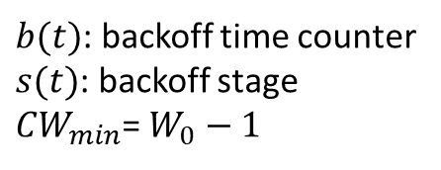
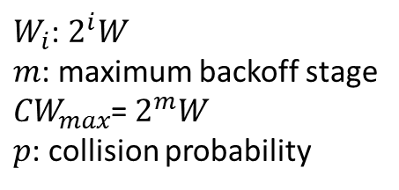
IEEE 802.11 Performance Analysis – Markov Chain
Markov chain model
$W_{i}$: $2^{i}W$
$m$: maximum backoff stage
${CW}_{max}$= $2^{m}W$
$p$: collision probability
$b(t)$: backoff time counter
$s(t)$: backoff stage
${CW}_{min}$= $W_{0}−1$

Slide 16
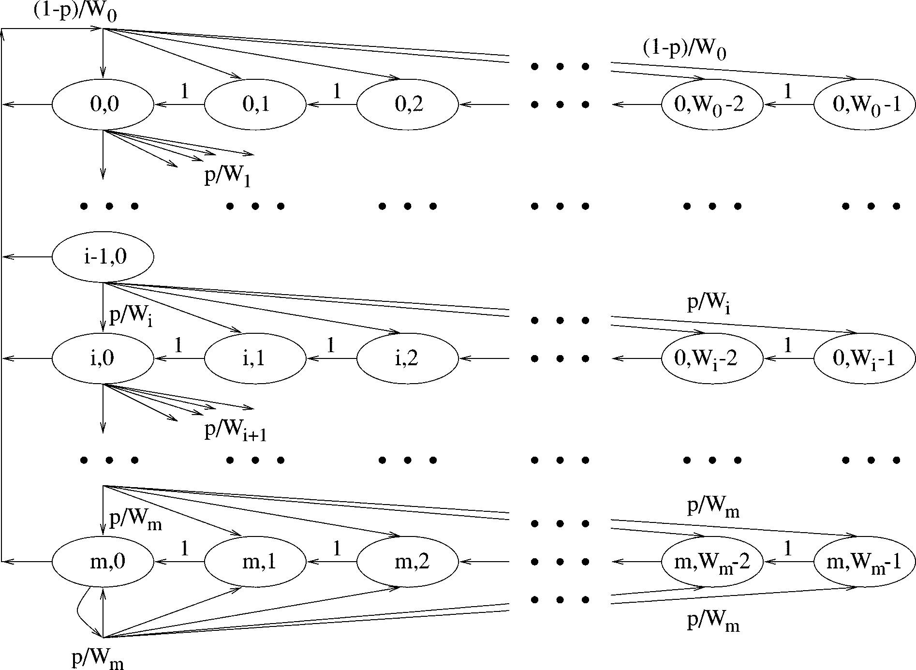










IEEE 802.11 Performance Analysis – Markov Chain
Transition probability
  유효한 확률모델
$$P\left\{i,k | i,k+1\right\}=1$$
$$k∈\left(0,W_{i}−2\right) i∈\left(0,m\right)$$
Backoff count가 감소될 확률
$$P\left\{0,k | i,0\right\}=(1−p)/W_{0}$$
$$k∈\left(0,W_{0}−1\right) i∈\left(0,m\right)$$
전송에 성공했을 때 다시 stage 0에서 Backoff될 확률
$$\left\{s\left(t\right), b(t)\right\}$$
전송에 실패했을 때 다음 stage에서 Backoff될 확률
$$P\left\{i,k | i−1,0\right\}=p/W_{i}$$
$$k∈\left(0,W_{i}−1\right) i∈\left(0,m\right)$$
$$P\left\{m,k | m,0\right\}=p/W_{m}$$
$$k∈\left(0,W_{m}−1\right)$$
Backoff stage가 m에 도달했을 때 stage 값은 m유지

Slide 17



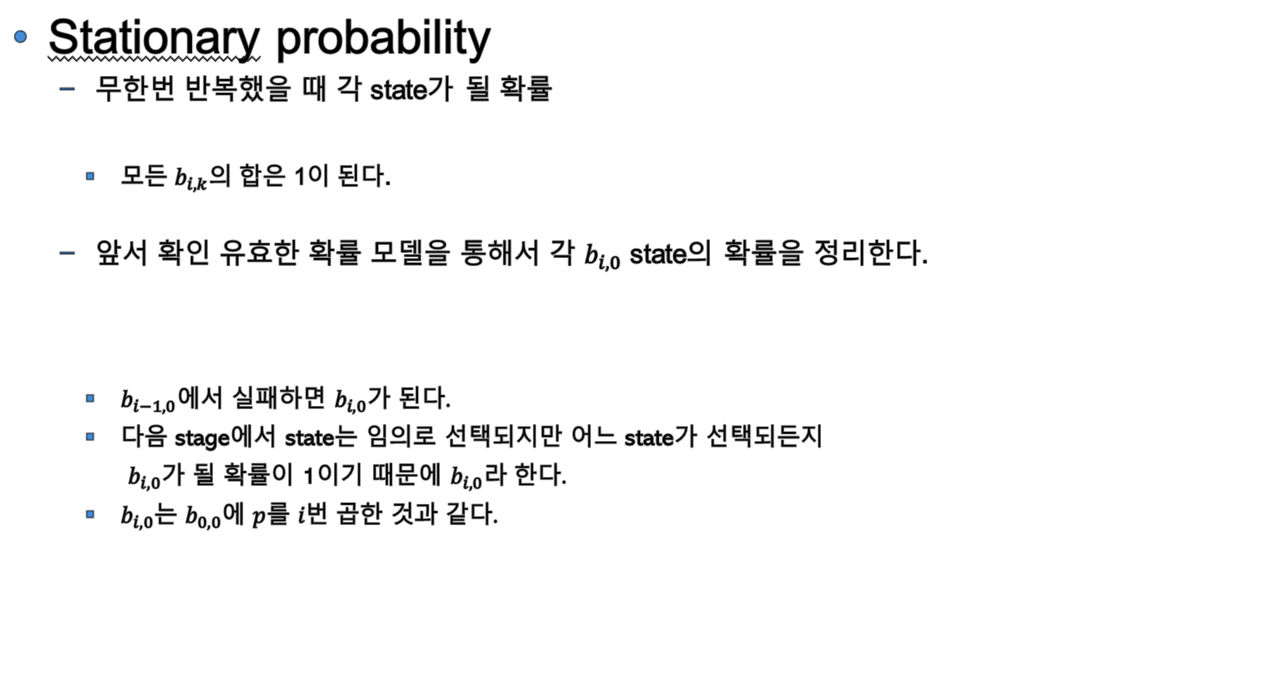


IEEE 802.11 Performance Analysis – Markov Chain
Stationary probability
  무한번 반복했을 때 각 state가 될 확률
    모든 $b_{i,k}의$ 합은 1이 된다.
  앞서 확인 유효한 확률 모델을 통해서 각 $b_{i,0}$ state의 확률을 정리한다.
    $b_{i−1,0}에$서 실패하면 $b_{i,0}가$ 된다.
    다음 stage에서 state는 임의로 선택되지만 어느 state가 선택되든지
    $b_{i,0}가$ 될 확률이 1이기 때문에 $b_{i,0}라$ 한다.
    $b_{i,0}$는 $b_{0,0}에$ $p$를 $i번$ 곱한 것과 같다.
$$b_{i,k}=\lim_{t→∞}{P\{s\left(t\right)=i,b\left(t\right)=k\}}$$
$$p^{i}b_{0,0}$$
$$b_{i−1,0}∙p$$
$$b_{i−1,0}∙p=b_{i,0}→b_{i,0}=p^{i}b_{0,0}$$
$(0<i<m$)

Slide 18


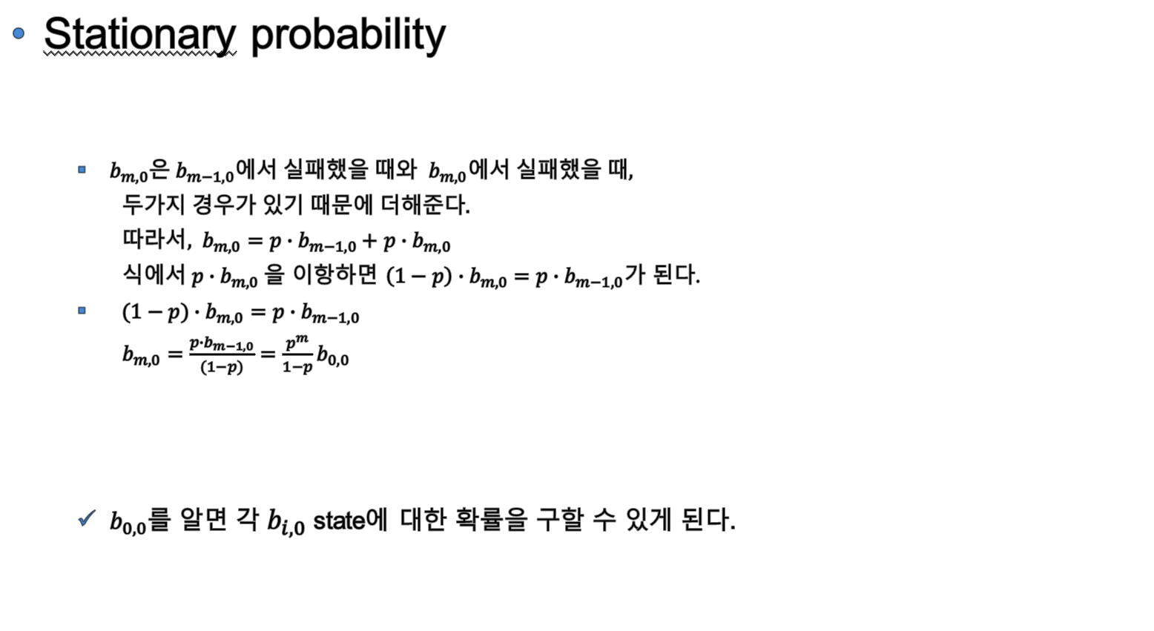

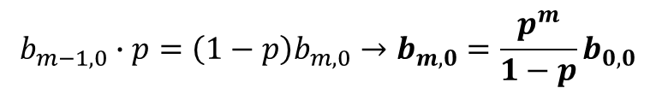

IEEE 802.11 Performance Analysis – Markov Chain
Stationary probability
    $b_{m,0}$은 $b_{m−1,0}에서$ 실패했을 때와 $b_{m,0}$에서 실패했을 때,
    두가지 경우가 있기 때문에 더해준다.
    따라$서, b_{m,0}=p∙b_{m−1,0}+$ $p∙b_{m,0}$
    식$에서 p∙b_{m,0}$을 이항하면 $\left(1−p\right)∙b_{m,0}=p∙b_{m−1,0}가$ 된다.
    $(1−p)∙b_{m,0}=p∙b_{m−1,0}$
    $b_{m,0}=\frac{p∙b_{m−1,0}}{(1−p)}=\frac{p^{m}}{1−p}b_{0,0}$
    $b_{0,0}$를 알면 각 $b_{i,0}$ state에 대한 확률을 구할 수 있게 된다.
$$b_{m−1,0}∙p=\left(1−p\right)b_{m,0}→b_{m,0}=\frac{p^{m}}{1−p}b_{0,0}$$
$(i=m$)
$$\frac{p^{m}}{1−p}b_{0,0}$$
$$p∙b_{m−1,0}$$
$$p∙b_{m,0}$$

Slide 19
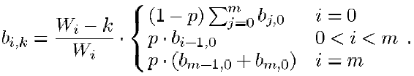




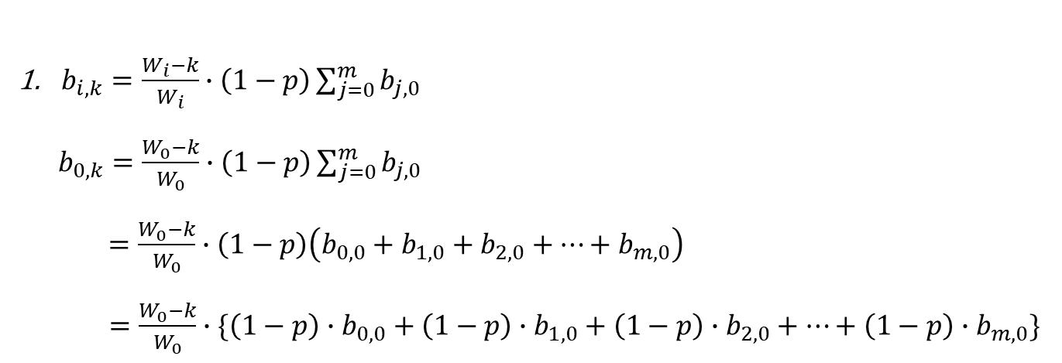


IEEE 802.11 Performance Analysis – Markov Chain
Stationary probability
  앞서 정리한 식과 Markov Chain을 바탕으로 각 $b_{i,k}$ 상황에서의 확률을 정리한다.
    $\frac{W_{i}−1}{W_{i}}는 {예를 들어 b}_{i,k}에서 b_{i,k+1},b_{i,k+2}…$로 전이할 수 없는 확률이다.
    ex) $b_{i,k}가$ $b_{0,1}일$ 때의 확률은 $\frac{7}{8}, { b}_{0,2}일$ 때의 확률은 $\frac{6}{8}$… 이 된다.
$$1−p$$
$$\left(1−p\right)\sum_{j=0}^{m}{b_{j,0}}$$
$b_{i,k}=\frac{W_{i}−k}{W_{i}}$ $∙\left(1−p\right)\sum_{j=0}^{m}{b_{j,0}}$
$b_{0,k}=\frac{W_{0}−k}{W_{0}}$ $∙\left(1−p\right)\sum_{j=0}^{m}{b_{j,0}}$
$=\frac{W_{0}−k}{W_{0}}$ $∙\left(1−p\right)\left(b_{0,0}+b_{1,0}+b_{2,0}+…+b_{m,0}\right)$
$=\frac{W_{0}−k}{W_{0}}$ $∙\{\left(1−p\right)∙b_{0,0}+\left(1−p\right)∙b_{1,0}+\left(1−p\right)∙b_{2,0}+…+\left(1−p\right)∙b_{m,0}\}$
$$(i=0)$$
$$k∈(1,{ W}_{i}−1)$$

Slide 20





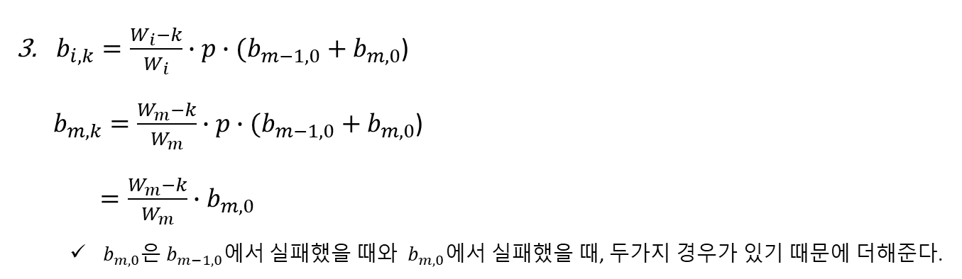


IEEE 802.11 Performance Analysis – Markov Chain
Stationary probability
$b_{i,k}=\frac{W_{i}−k}{W_{i}}$ $∙p∙b_{i−1,0}$
  $i=1$일때
  $b_{1,k}=\frac{W_{1}−k}{W_{1}}$ $∙p∙b_{0,0}={\frac{W_{1}−k}{W_{1}} ∙b}_{1,0}$
  $i=2$일때
  $b_{2,k}=\frac{W_{2}−k}{W_{2}}$ $∙p∙b_{1,0}={\frac{W_{2}−k}{W_{2}} ∙b}_{2,0}$
  $$⋮$$
$$(0<i<m)$$
$$k∈(1,{ W}_{i}−1)$$
$$b_{i,0}=p^{i}b_{0,0}$$
$b_{i,k}=\frac{W_{i}−k}{W_{i}}$ $∙p∙{(b}_{m−1,0} + b_{m,0}$)
$b_{m,k}=\frac{W_{m}−k}{W_{m}}$ $∙p∙{(b}_{m−1,0} + b_{m,0}$)
  $=\frac{W_{m}−k}{W_{m}}$ $∙b_{m,0}$
  $b_{m,0}$은 $b_{m−1,0}에서$ 실패했을 때와 $b_{m,0}$에서 실패했을 때, 두가지 경우가 있기 때문에 더해준다.
$$(i=m)$$
$$k∈(1,{ W}_{i}−1)$$
$b_{m,0}=p∙b_{m−1,0}+$ $p∙b_{m,0}$

Slide 21





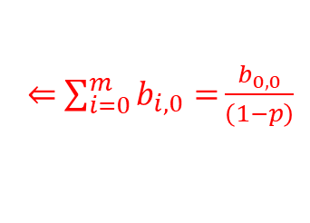




IEEE 802.11 Performance Analysis – Markov Chain
Stationary probability
  앞서 정리한 식과 $\sum_{i=0}^{m}{b_{i,0}=}\frac{b_{0,0}}{\left(1−p\right)}$을 이용해 각 $b_{i,k}$ 상황에서의 확률을 재정리한다.
$$b_{i,k}=\frac{W_{i}−k}{W_{i}} ∙\left\{\begin{aligned}\left(1−p\right)\sum_{j=0}^{m}{b_{j,0}}=\left(1−p\right)∙\frac{b_{0,0}}{\left(1−p\right)} \\ p∙b_{i−1,0}=b_{i−1,0} \\ p∙{(b}_{m−1,0} + b_{m,0}\text{)}=b_{m,0} \end{aligned}\right.$$
$$(i=0)$$
⇐ $\sum_{i=0}^{m}{b_{i,0}=}\frac{b_{0,0}}{\left(1−p\right)}$
$$(0<i<m)$$
$\text{⇐} b_{i−1,0}∙p=b_{i,0}$
$$(i=m)$$
$b_{i,k}=\frac{W_{i}−k}{W_{i}}$ $∙b_{i,0}$
$$i∈(0,m)$$
$$k∈(0,{ W}_{i}−1)$$

Slide 22
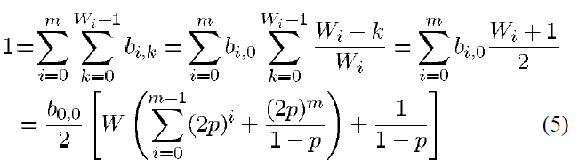

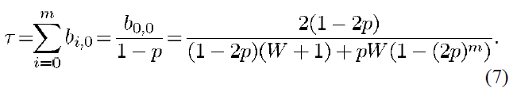

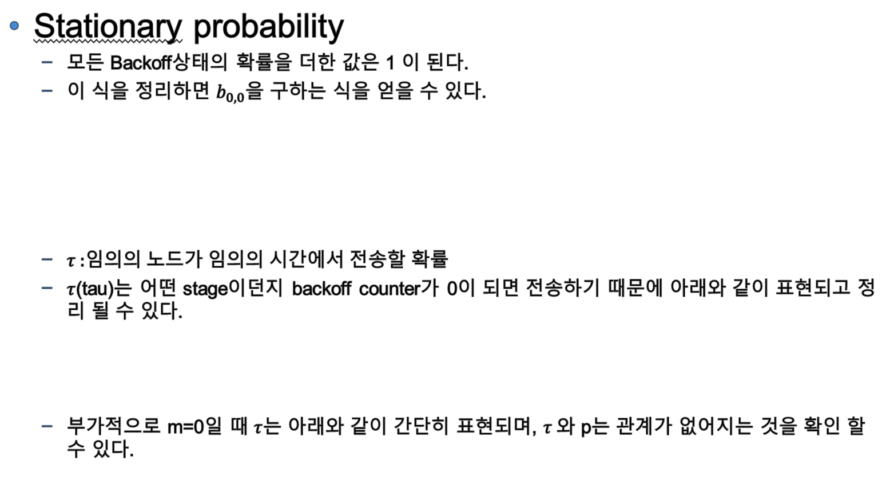
IEEE 802.11 Performance Analysis – Markov Chain
Stationary probability
  모든 Backoff상태의 확률을 더한 값은 1 이 된다.
  이 식을 정리하면 $b_{0,0}$을 구하는 식을 얻을 수 있다.
  $τ$:임의의 노드가 임의의 시간에서 전송할 확률
  $τ$(tau)는 어떤 stage이던지 backoff counter가 0이 되면 전송하기 때문에 아래와 같이 표현되고 정리 될 수 있다.
  부가적으로 m=0일 때 $τ$는 아래와 같이 간단히 표현되며, $τ$와 p는 관계가 없어지는 것을 확인 할 수 있다.

Slide 23
IEEE 802.11 Performance Analysis – Markov Chain
Stationary probability

Slide 24
IEEE 802.11 Performance Analysis – Markov Chain
Stationary probability

Slide 25
IEEE 802.11 Performance Analysis – Markov Chain
Stationary probability

Slide 26


IEEE 802.11 Performance Analysis – Markov Chain
Collision probability
  $τ$를 구하는 식을 보면 알 수 있듯 $τ$값은 $p$값에 따라서 달라진다.
  아래의 사항을 고려하면 $p$ 값을 도출하는 식을 얻을 수 있다.
      $p$는 하나의 STA이 data를 전송할 때 $collision$을 만날 확률이다.
      다르게 말하면 하나의 STA이 data를 전송할 때 $n−1$개의 다른 STAs중 적어도 하나 이상의 STA이 동시에 전송을 시도할 확률이다.
      이를 수학식으로 표현하면 아래와 같다.
하나의 STA를 제외한 나머지 $n−1$개의 STA이 모두 전송을 시도하지 않을 확률

Slide 27
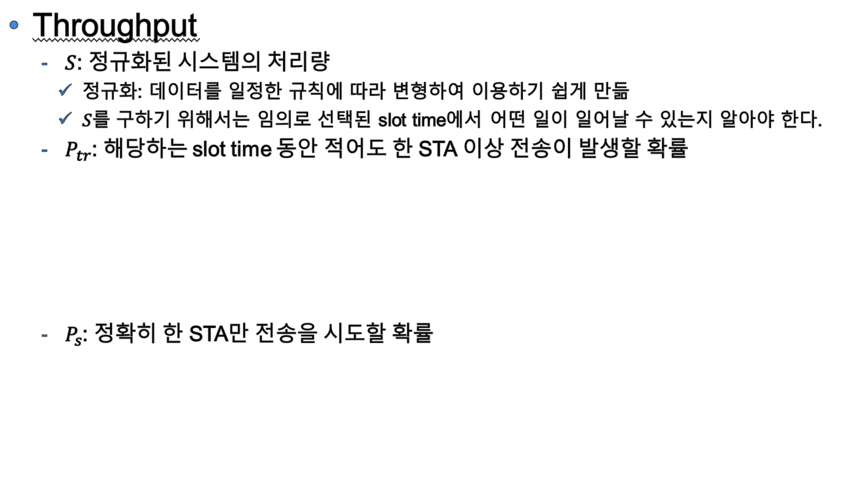
IEEE 802.11 Performance Analysis – Markov Chain
Throughput
  $S$: 정규화된 시스템의 처리량
    정규화: 데이터를 일정한 규칙에 따라 변형하여 이용하기 쉽게 만듦
    $S$를 구하기 위해서는 임의로 선택된 slot time에서 어떤 일이 일어날 수 있는지 알아야 한다.
  $P_{tr}$: 해당하는 slot time 동안 적어도 한 STA 이상 전송이 발생할 확률
  $P_{s}$: 정확히 한 STA만 전송을 시도할 확률
모든 STA이 전송하지 않을 확률

Slide 28
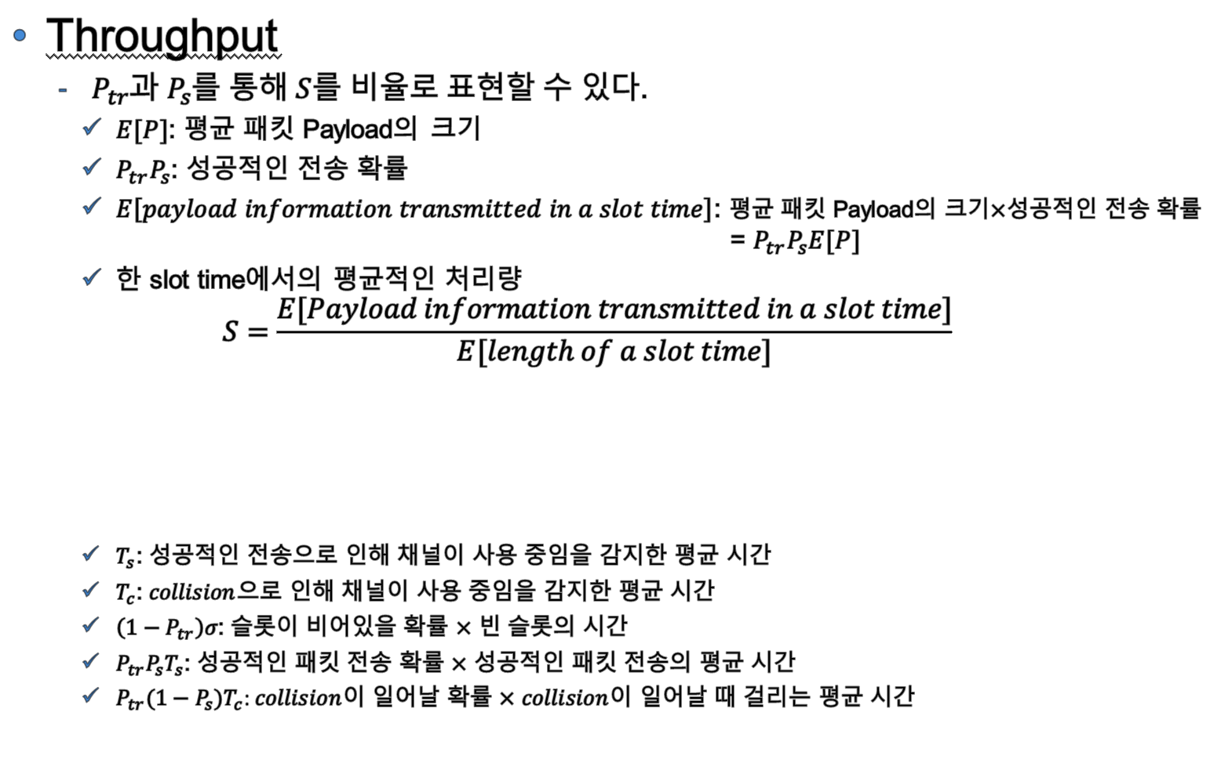
802.11 Performance Analysis – Throughput Analysis
Throughput
  $P_{tr}$과 $P_{s}$를 통해 $S$를 비율로 표현할 수 있다.
    $E[P]$: 평균 패킷 Payload의 크기
    $P_{tr}P_{s}$: 성공적인 전송 확률
    $E\left[payload information transmitted in a slot time\right]$: 평균 패킷 Payload의 크기$×$성공적인 전송 확률 = $P_{tr}P_{s}E[P]$
    한 slot time에서의 평균적인 처리량
  $$S=\frac{E[Payload information transmitted in a slot time]}{E[length of a slot time]}$$
    $T_{s}$: 성공적인 전송으로 인해 채널이 사용 중임을 감지한 평균 시간
    $T_{c}$: $collision$으로 인해 채널이 사용 중임을 감지한 평균 시간
    $\left(1−P_{tr}\right)σ$: 슬롯이 비어있을 확률 $×$ 빈 슬롯의 시간
    $P_{tr}P_{s}T_{s}$: 성공적인 패킷 전송 확률 $×$ 성공적인 패킷 전송의 평균 시간
    $P_{tr}(1−P_{s})T_{c}$: $collision$이 일어날 확률 $×$ $collision$이 일어날 때 걸리는 평균 시간

Slide 29
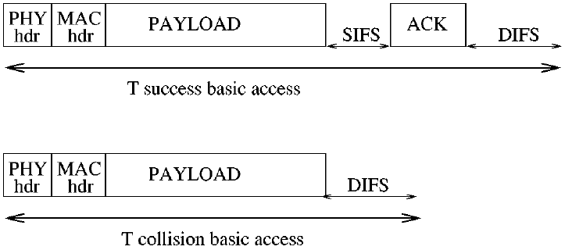
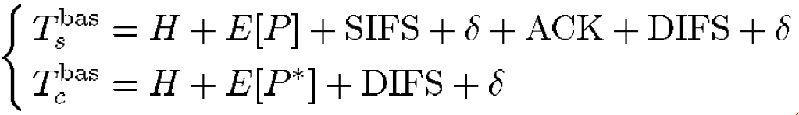
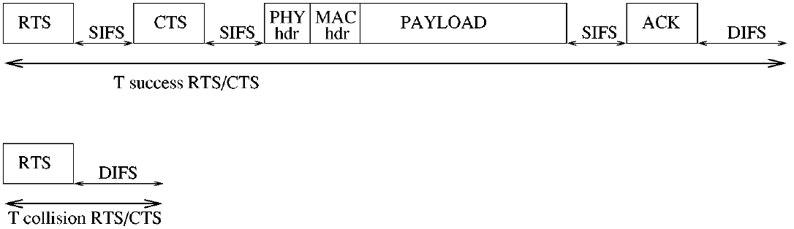
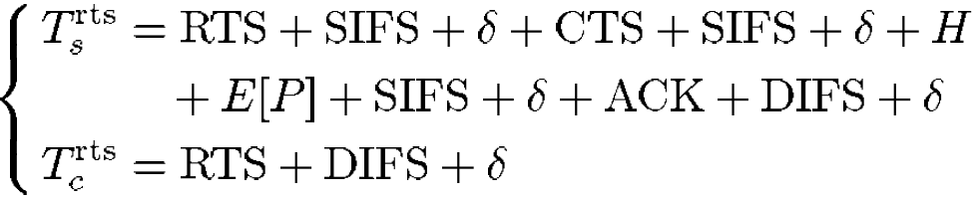

802.11 Performance Analysis – Throughput Analysis
Average time the channel is sensed busy
  $T_{s} and T_{c}$
    Basic access mechanism
    RTC/CTS mechanism
    Throughput
H

Slide 30
Future work
논문 진행
  2019 한국소프트웨어종합학술대회(KSC2019)
    대회 일정: 2019년 12월 18일(수) ~ 20일(금), 평창 휘닉스파크
    모집부문 : 일반논문, 학부생/주니어논문경진대회
    논문 접수기한 : 2019년 10월 21일(월) 마감
    사전등록
      발표자 사전등록마감 : 11월 29일(금)
      일반참가자 1차사전등록마감 : 12월 2일(월)
    논문 주제: Beacon RSSI 값을 이용한 거리 계산
출처: https://www.kiise.or.kr/academy/board/academyNewsView.fa

Slide 31
Reference
Bianchi, G. (2000). Performance analysis of the IEEE 802.11 distributed coordination function. IEEE Journal on selected areas in communications, 18(3), 535-547.Ideal channel condition

